Slide 1


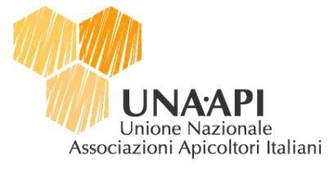
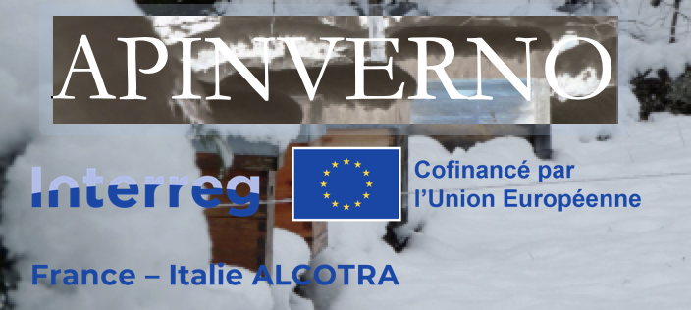

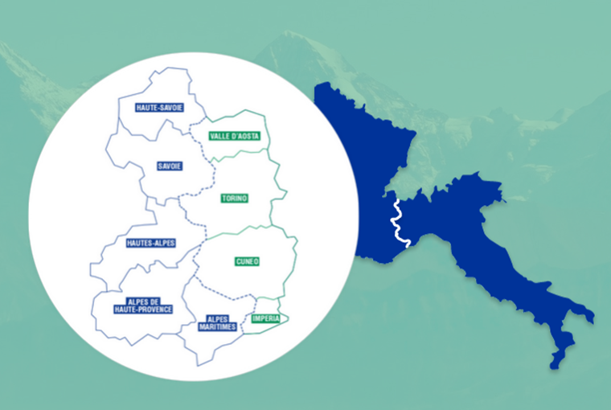
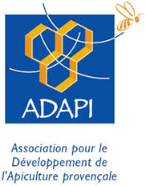


Le regard des apiculteurs du projet
Pelleautier : 11 janvier/gennaio 2024
Restitution finale / Incontro divulgativo finale

Slide 2

La parole aux apiculteurs
5 questions posées aux 4 apiculteurs du projet
→ Récolter leur témoignage
→ Capter des informations non mesurées lors des suivis
Quels étaient vos attentes en début de projet ? Pourquoi avoir participer ?
Dans le cadre du projet, quelles actions particulières avez-vous réalisées sur les ruchers hivernés en montagne et ceux hivernés en plaine ?
(indépendamment du protocole se suivi. Ex : Nourrissement ? Visites ? Isolation ? ...)
A l'échelle de l'exploitation quels peuvent être les freins ou difficultés associées aux stratégies d'hivernage en montagne et d'encagement de reine ?
(ex : temps de travail ? Organisation ? Transhumance ? ...)
Quel bilan personnel tirez-vous de votre participation ? (Positif et négatif)
Avez-vous un conseil à transmettre à des apiculteurs qui s'interrogent sur les stratégies de lutte contre Varroa en hiver ?
Notes:
Despite the defenses, Varroa has dramatic impacts on colonies in most cases.
These are attributed to the direct impact of V on individuals, but also, and maybe primarily to the association of the mite with several viruses.
…
Therefore, we can wonder what actually causes the pathogenic effects that are observed in the presnece of V.
…
The leads us to revise the conception of H/P relationship from a bilateral situation, to a 3 way relationship that included virus as a main actor.

Slide 3
Etat d’esprit & motivations
Des apiculteurs
Dans le cadre du projet, quelles actions particulières avez-vous réalisées sur les ruchers hivernés en montagne et ceux hivernés en plaine ?
Etat d’esprit
  Scepticisme : vis-à-vis de l’encagement hivernal
  Conviction : la collaboration entre la recherche et le terrain favorise innovation et développement
  « J'ai participé au projet avec la conviction que la collaboration entre le monde de la recherche et le terrain est fondamentale pour encourager le développement et l'innovation. »
Motivations :
  Se remettre en question sur ses méthodes de travail
  Comprendre ce qui se passe dans les colonies
  Identifier les meilleurs colonies en vue d’un travail de sélection
  Curiosité concernant des solutions alternatives aux traitements Varroa
→ Effets de l’hivernage en montagne et de l’emploi de biotechnique en hiver
Notes:
Despite the defenses, Varroa has dramatic impacts on colonies in most cases.
These are attributed to the direct impact of V on individuals, but also, and maybe primarily to the association of the mite with several viruses.
…
Therefore, we can wonder what actually causes the pathogenic effects that are observed in the presnece of V.
…
The leads us to revise the conception of H/P relationship from a bilateral situation, to a 3 way relationship that included virus as a main actor.

Slide 4
2. Actions des apiculteurs
Non mesurés
Dans le cadre du projet, quelles actions particulières avez-vous réalisées sur les ruchers hivernés en montagne et ceux hivernés en plaine ?
  Gestion classique des ruchers par les apiculteurs
  Nourrissement complémentaire réalisé en montagne par les apiculteurs français seulement (4 à 5 Kg)
  → Le coût potentiel d’une stratégie d’hivernage en montagne
  « A noter, qu’il ne s’agit pas d’un véritable hivernage en zone montagne qui de fait, nécessiterait plus de nourrissement et induirait une production légèrement moindre »
Notes:
Despite the defenses, Varroa has dramatic impacts on colonies in most cases.
These are attributed to the direct impact of V on individuals, but also, and maybe primarily to the association of the mite with several viruses.
…
Therefore, we can wonder what actually causes the pathogenic effects that are observed in the presnece of V.
…
The leads us to revise the conception of H/P relationship from a bilateral situation, to a 3 way relationship that included virus as a main actor.

Slide 5
3. Difficultés à la mise en œuvre
A l'échelle de l'exploitation quels peuvent être les freins ou difficultés associées aux stratégies d'hivernage en montagne et d'encagement de reine ?
Encagement
  Choix du bon créneau météorologique
  Risque de pertes de reine : pas de renouvellement possible
  Charge de travail : chronophage
Hivernage en montagne
  Coûts supplémentaires si exploitation éloignée (Transport : temps & carburant)
  Manipulation des colonies : risque de pertes de reines
  « Beaucoup plus de travail mais il faut savoir ce que l’on veut ! Peut-être dans quelques temps, on aura plus le choix ! »
Notes:
Despite the defenses, Varroa has dramatic impacts on colonies in most cases.
These are attributed to the direct impact of V on individuals, but also, and maybe primarily to the association of the mite with several viruses.
…
Therefore, we can wonder what actually causes the pathogenic effects that are observed in the presnece of V.
…
The leads us to revise the conception of H/P relationship from a bilateral situation, to a 3 way relationship that included virus as a main actor.

Slide 6
4. Bilan personnel de la
participation au projet
Quel bilan personnel tirez-vous de votre participation ?
Positif
  Collaboration/Echanges entre structures de recherche & développement & profession
  Approche scientifique et technique
  2 stratégies possibles de gestion de Varroa en hiver en fonction de l’itinéraire des ruchers et leur géographie
  → une partie du cheptel hiverné en montagne sans encagement et une autre partie en plaine avec encagement
Négatif
  Coût de l’implication dans une expérience rigoureuse : moins de liberté dans la gestion du rucher → contrainte de ne pas pouvoir aller sur certaines miellées
  « La collaboration et l'implication ont été des éléments clés pour atteindre les objectifs importants du projet. »
Notes:
Despite the defenses, Varroa has dramatic impacts on colonies in most cases.
These are attributed to the direct impact of V on individuals, but also, and maybe primarily to the association of the mite with several viruses.
…
Therefore, we can wonder what actually causes the pathogenic effects that are observed in the presnece of V.
…
The leads us to revise the conception of H/P relationship from a bilateral situation, to a 3 way relationship that included virus as a main actor.

Slide 7
5. Les conseils des apiculteurs
du projet
Avez-vous un conseil à transmettre à des apiculteurs qui s'interrogent sur les stratégies de lutte contre Varroa en hiver ?
« Je recommande d'expérimenter des lieux d'hivernage en montagne pour voir ce qui se passe »
« Une astuce pour lutter contre Varroa en hiver pourrait être de mettre les reines en cage sans nécessairement déplacer les colonies vers les montagnes. Cette stratégie peut aider à gérer efficacement le parasite pendant la saison hivernale, pour maintenir une faible infestation pendant la saison apicole »
« L'hiver est un coup de main de dame nature pour permettre à une colonie de repartir à un taux nul de varroa et ce, annuellement. Ce taux et cette périodicité de traitement ne doivent plus faire débat au sein de la profession puisqu’il s'agit d'une période creuse pour l’apiculteur et pour le varroa… Alors plus d’excuses! »
« Un apiculteur qui ne se remet pas en question est un apiculteur qui subit »
Notes:
Despite the defenses, Varroa has dramatic impacts on colonies in most cases.
These are attributed to the direct impact of V on individuals, but also, and maybe primarily to the association of the mite with several viruses.
…
Therefore, we can wonder what actually causes the pathogenic effects that are observed in the presnece of V.
…
The leads us to revise the conception of H/P relationship from a bilateral situation, to a 3 way relationship that included virus as a main actor.

Slide 8
Merci pour votre attention !
Grazie per l'attenzione !
http://w3.avignon.inra.fr/lavandes/biosp/APIN_ApinvernoFR.html

